Slide 1
“TƏHLÜKƏSİZ YOL” ALYANSI
BAKI ŞƏHƏRİNDƏ YOL HƏRƏKƏTİNİN TƏŞKİLİNİN MÖVCUD VƏZİYYƏTİ: HƏLLİ OLMAYAN PROBLEMLƏR
Bakı, 17 yanvar 2012-ci il
İradə Yaqubova, “ELS” Müstəqil Araşdırmalar Mərkəzi

Slide 2
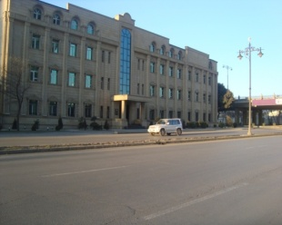
VƏTƏNDAŞ CƏMİYYƏTİ TƏHLÜKƏSİZ YOL NAMİNƏ

Slide 3
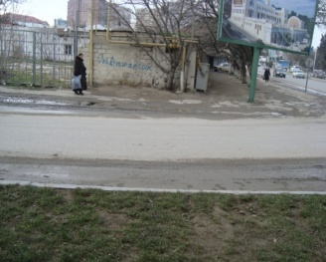
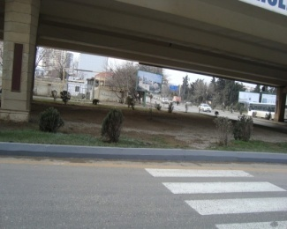
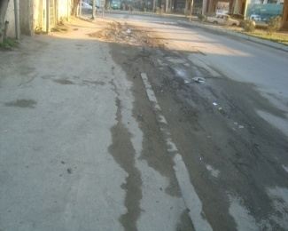
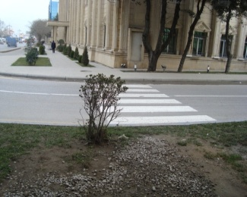
VƏTƏNDAŞ CƏMİYYƏTİ TƏHLÜKƏSİZ YOL NAMİNƏ

Slide 4
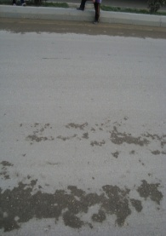
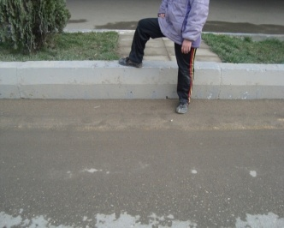
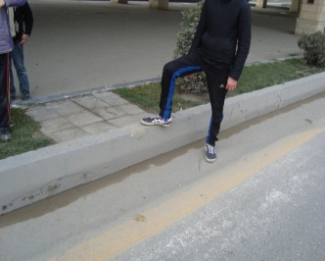
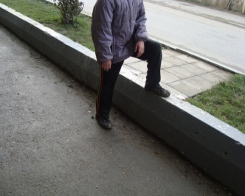
VƏTƏNDAŞ CƏMİYYƏTİ TƏHLÜKƏSİZ YOL NAMİNƏ

Slide 5
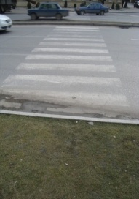
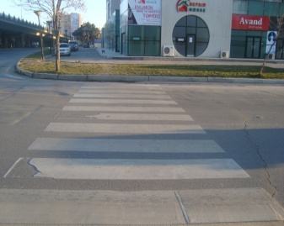
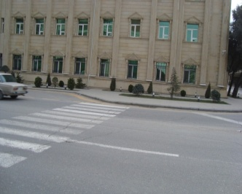
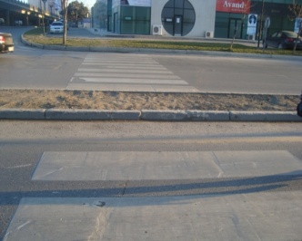
VƏTƏNDAŞ CƏMİYYƏTİ TƏHLÜKƏSİZ YOL NAMİNƏ

Slide 6
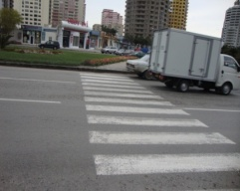
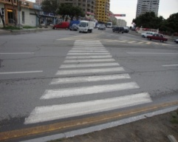
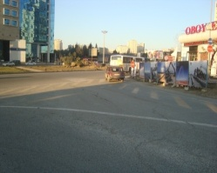
VƏTƏNDAŞ CƏMİYYƏTİ TƏHLÜKƏSİZ YOL NAMİNƏ

Slide 7
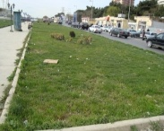
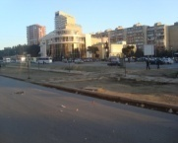
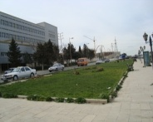
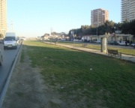
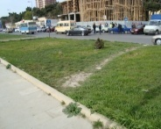
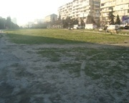
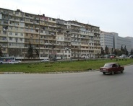
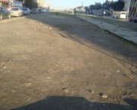
VƏTƏNDAŞ CƏMİYYƏTİ TƏHLÜKƏSİZ YOL NAMİNƏ
29 mart 2009
15 yanvar 2012

Slide 8
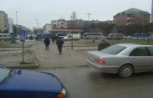
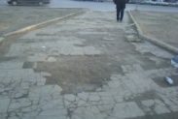
VƏTƏNDAŞ CƏMİYYƏTİ TƏHLÜKƏSİZ YOL NAMİNƏ
Mart 2010
15 yanvar 2012

Slide 9
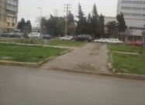
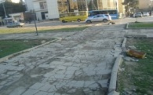
VƏTƏNDAŞ CƏMİYYƏTİ TƏHLÜKƏSİZ YOL NAMİNƏ
Mart 2010
15 yanvar 2012

Slide 10
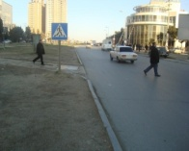
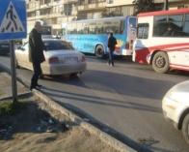
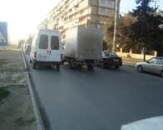
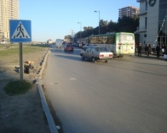
VƏTƏNDAŞ CƏMİYYƏTİ TƏHLÜKƏSİZ YOL NAMİNƏ
15 yanvar 2012

Slide 11
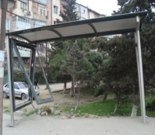
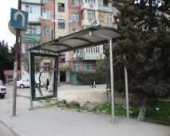
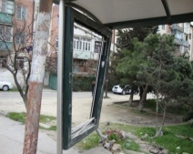
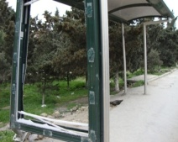
VƏTƏNDAŞ CƏMİYYƏTİ TƏHLÜKƏSİZ YOL NAMİNƏ
Fevral 2010
Yanvar 2012
Yanvar 2012
Yanvar 2012

Slide 12
VƏTƏNDAŞ CƏMİYYƏTİ TƏHLÜKƏSİZ YOL NAMİNƏ
Heydər Əliyev adına Saray
Heydər Əliyev adına park
2
1
Bülbül prospekti
Füzuli küçəsi
3
4

Slide 13
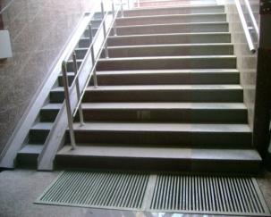
VƏTƏNDAŞ CƏMİYYƏTİ TƏHLÜKƏSİZ YOL NAMİNƏ
1

Slide 14
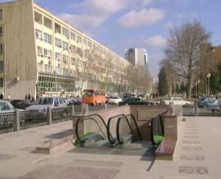
VƏTƏNDAŞ CƏMİYYƏTİ TƏHLÜKƏSİZ YOL NAMİNƏ
2

Slide 15
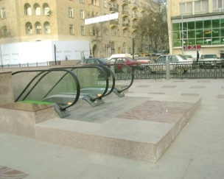
VƏTƏNDAŞ CƏMİYYƏTİ TƏHLÜKƏSİZ YOL NAMİNƏ
3

Slide 16
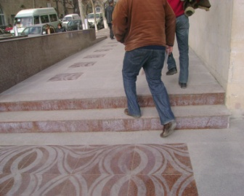
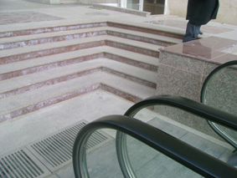
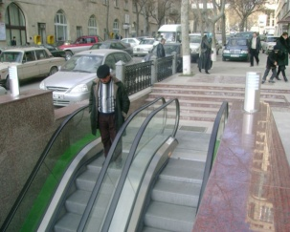
VƏTƏNDAŞ CƏMİYYƏTİ TƏHLÜKƏSİZ YOL NAMİNƏ
4
4
4

Slide 17
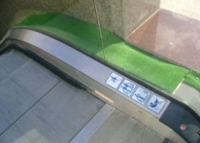
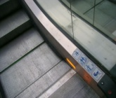
VƏTƏNDAŞ CƏMİYYƏTİ TƏHLÜKƏSİZ YOL NAMİNƏ

Slide 18
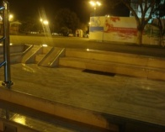
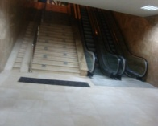
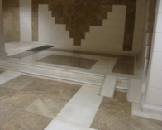
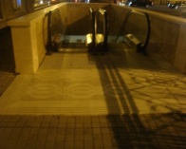
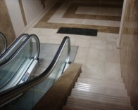
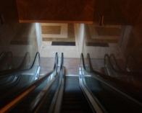
VƏTƏNDAŞ CƏMİYYƏTİ TƏHLÜKƏSİZ YOL NAMİNƏ

Slide 19
VƏTƏNDAŞ CƏMİYYƏTİ TƏHLÜKƏSİZ YOL NAMİNƏ

Slide 20
VƏTƏNDAŞ CƏMİYYƏTİ TƏHLÜKƏSİZ YOL NAMİNƏ

Slide 21
VƏTƏNDAŞ CƏMİYYƏTİ TƏHLÜKƏSİZ YOL NAMİNƏ

Slide 22
VƏTƏNDAŞ CƏMİYYƏTİ TƏHLÜKƏSİZ YOL NAMİNƏ

Slide 23
VƏTƏNDAŞ CƏMİYYƏTİ TƏHLÜKƏSİZ YOL NAMİNƏ

Slide 24
VƏTƏNDAŞ CƏMİYYƏTİ TƏHLÜKƏSİZ YOL NAMİNƏ

Slide 25
ДИГГЯТИНИЗЯ ЭЮРЯ МИННЯТДАРЫГ

